Slide 1
РЕСУРСНОЕ ОБЕСПЕЧЕНИЕ ВОСПИТАНИЯ

Slide 2
На территории Афипского лицея работает Высокоскоростной Интернет, имеется локальная сеть, доступ в сеть предоставлен педагогам (с полным доступом) и учащимся (с ограниченным доступом).
Доступ к сети Интернет учащихся осуществляется под контролем руководителей кабинетов.
Фильтрация доступа осуществляется организацией KubanNet.
Скорость Internet
в МАОУ лицей пгт Афипского
100 Мбит/с.

Slide 3
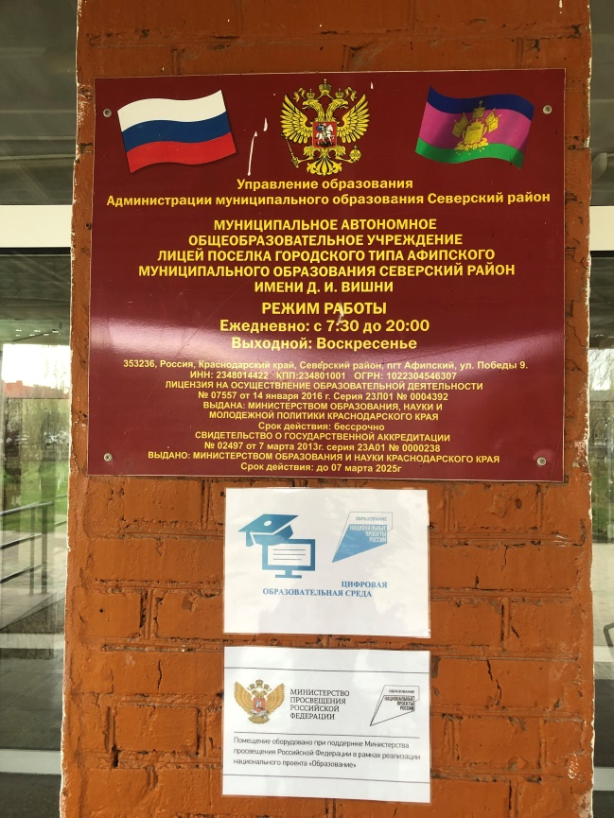
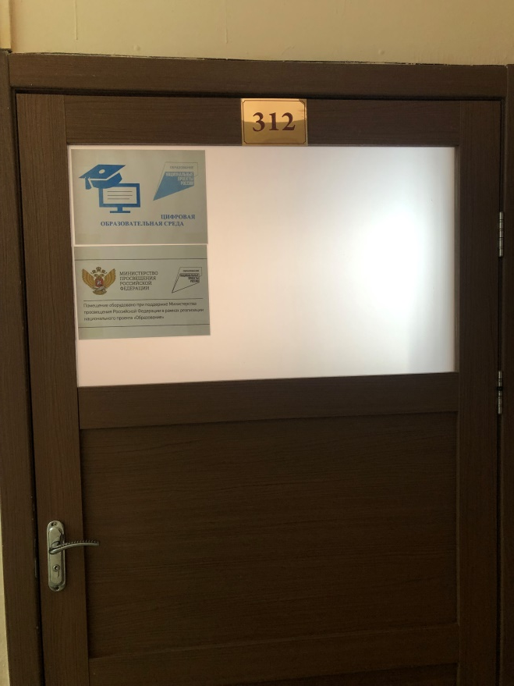
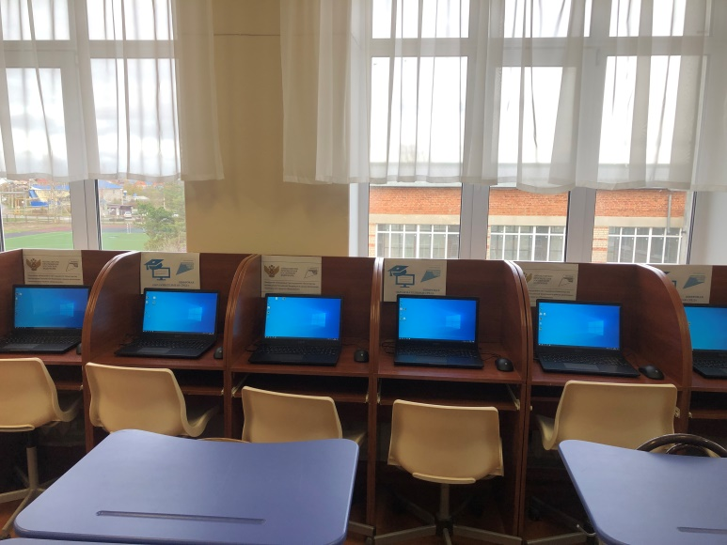
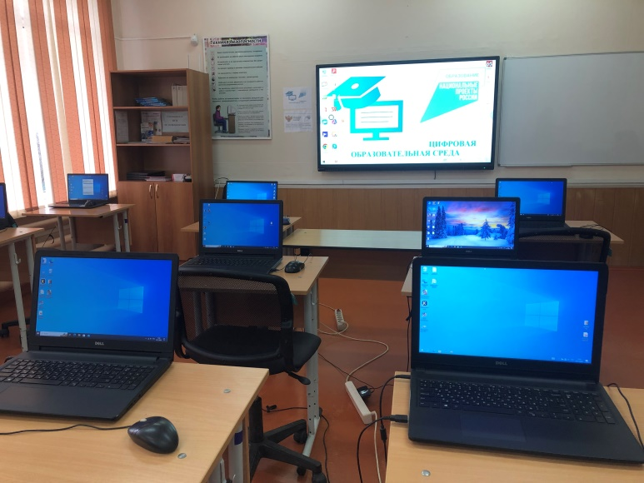
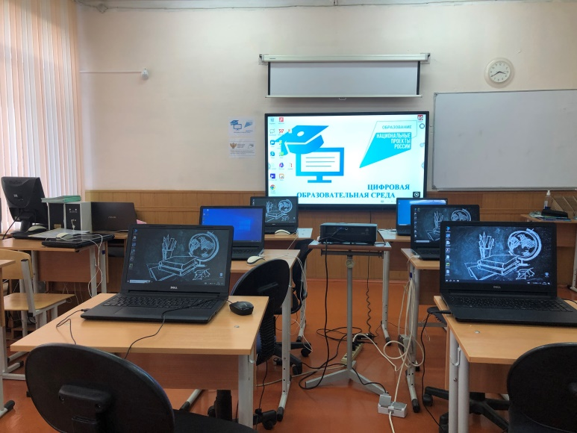
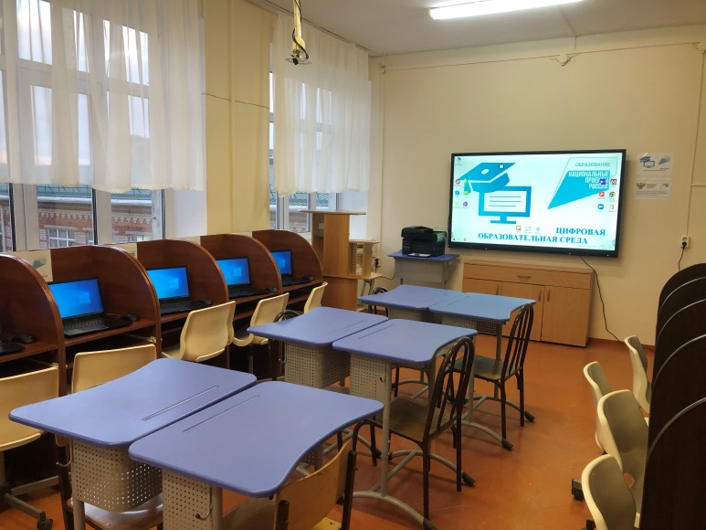
КАБИНЕТЫ ЦОС
Значение кабинетов цифровой образовательной среды (ЦОС) заключается в создании единой информационной системы, которая объединяет всех участников образовательного процесса — учеников, учителей, родителей и администрацию учебных заведений

Slide 4
ШКОЛЬНАЯ БИБЛИОТЕКА
Библиотеки лицея занимает отдельные изолированные помещения в здании основной школы на первом этаже и на третьем этаже в здании начальной школы.
Библиотеки оборудована: стеллажами для книг и журналов; выставочные стеллажи; столы для читателей; стулья; компьютерные столы; персональные компьютеры для обучающихся и библиотекаря; МФУ.
В библиотеке организованы места для работы пользователей читального зала, рабочее место библиотекаря. Освещение соответствует санитарно-гигиеническим требованиям.
Фонд библиотеки укомплектован научно-популярной, справочной, отраслевой, художественной литературой, периодическими изданиями для педагогических работников и обучающихся, методической литературой.
Имеется справочно-библиографический фонд: словари, справочники по предметам, энциклопедии серии «Школьная энциклопедия», «Энциклопедия тайн и загадок», «Энциклопедический словарь школьника», книги серии «Я познаю мир», отраслевые энциклопедии.
Создан фонд медиатеки, который состоит из набора CD-ROM дисков: образовательные программы, электронные тренажѐры, электронные наглядные пособия, практикумы.
Обучающиеся ОО обеспечены учебной литературой на 100%.
Количество учебно-методической, художественной литературы является достаточным для эффективной организации образовательной деятельности.

Slide 5
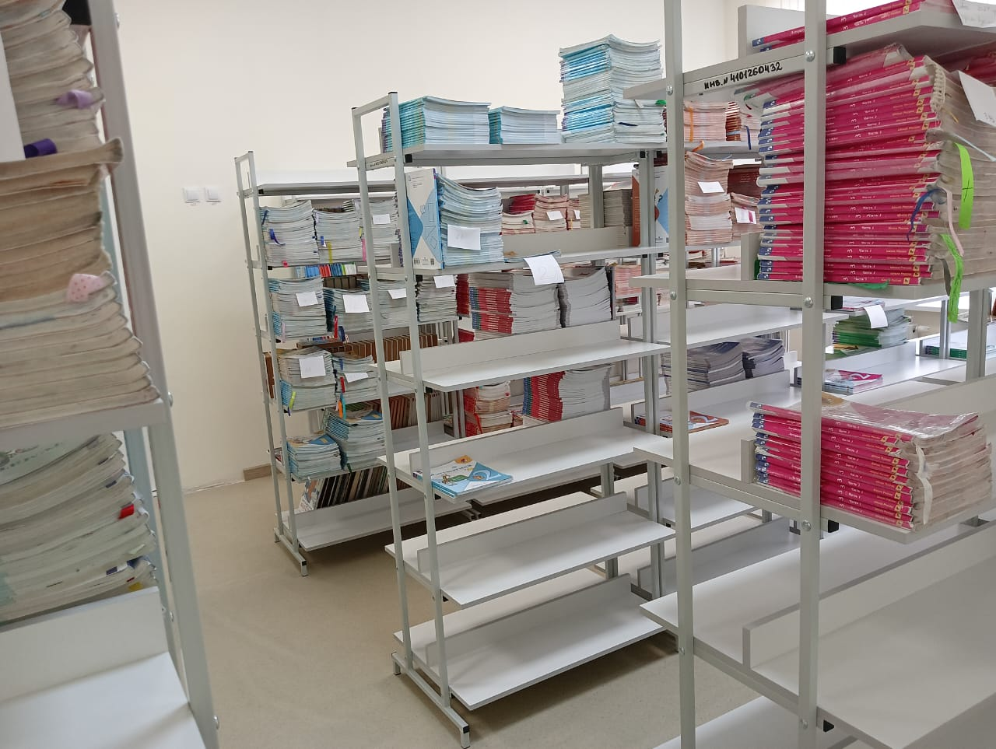
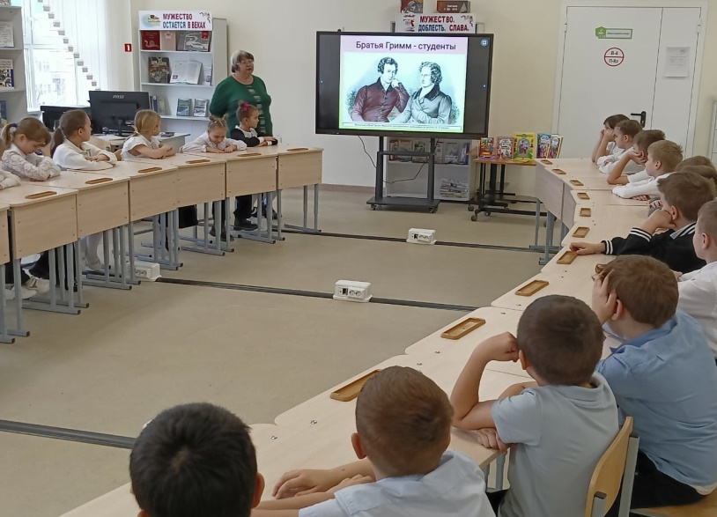
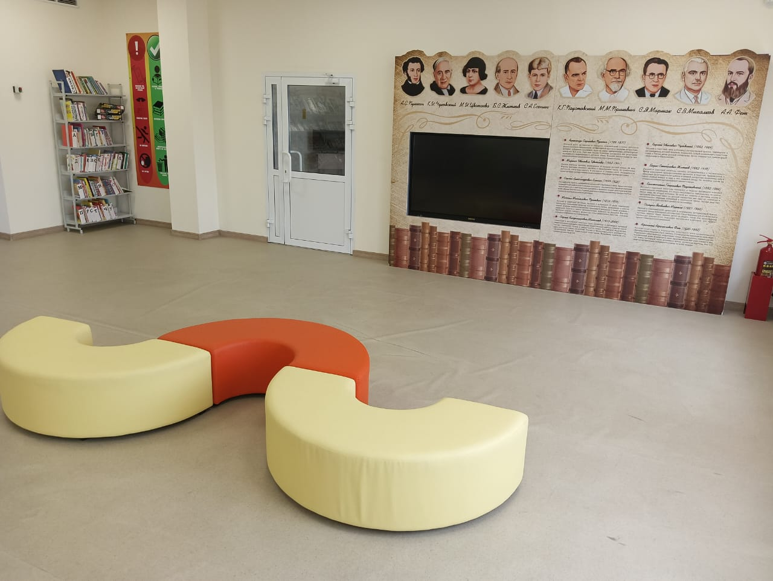
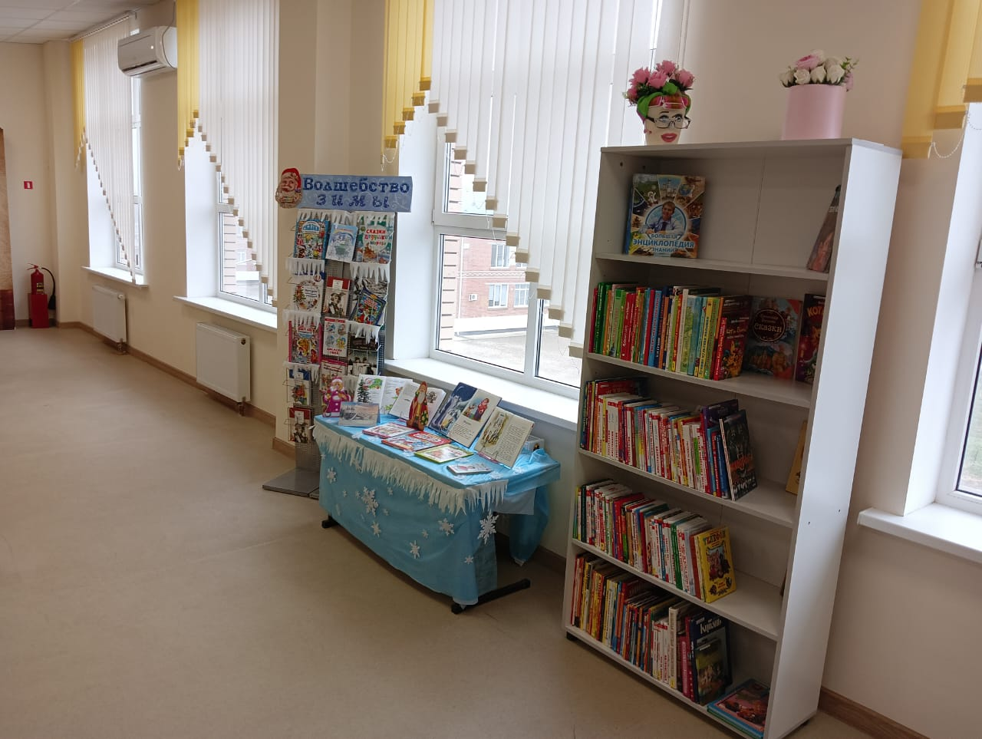
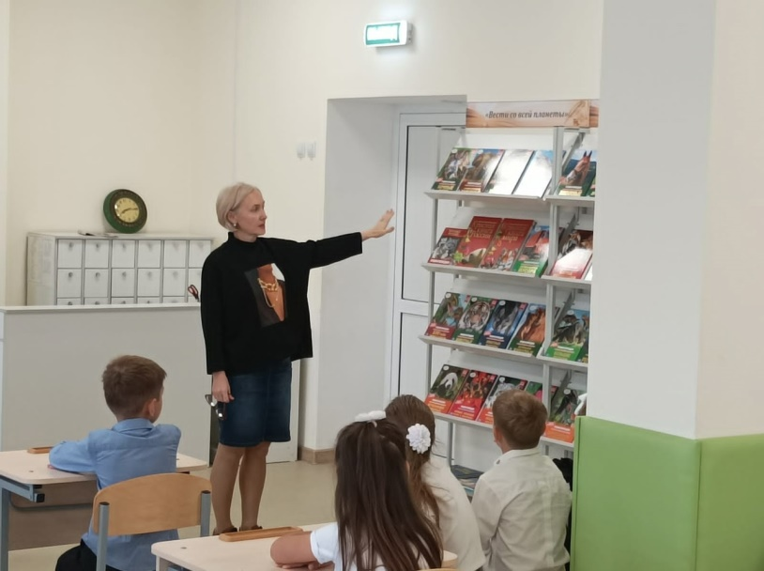
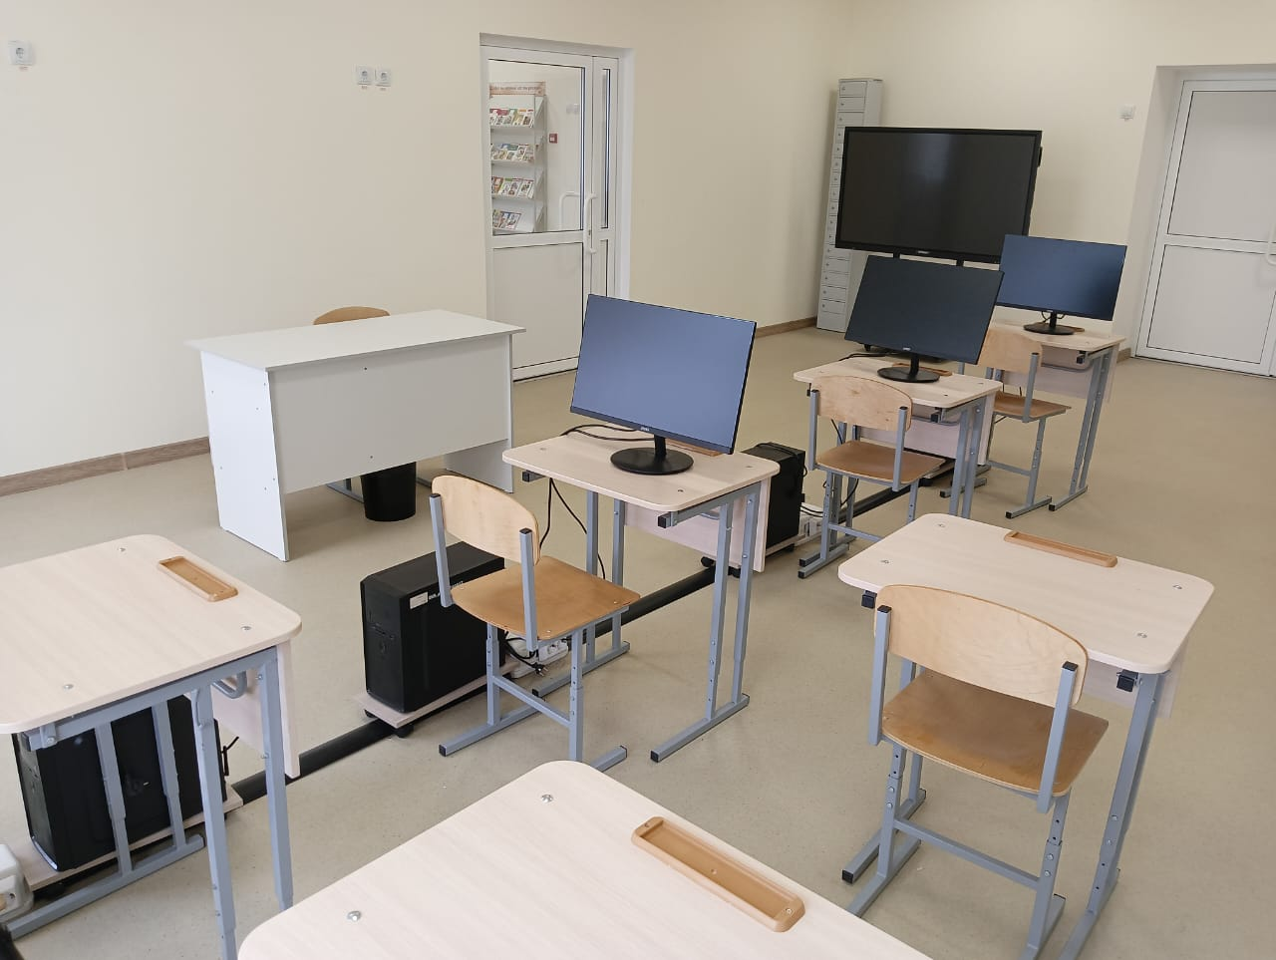
ШКОЛЬНАЯ БИБЛИОТЕКА
Раскрывает способности каждого ученика, воспитание порядочного и патриотичного человека, личности, готовой к жизни в высокотехнологичном конкурентном мире.

Slide 6
Современная школа находится в таких условиях, когда без установления взаимовыгодного социального партнерства невозможно выжить и развиваться. Образовательное учреждение должно стать открытой системой, расширяющей сотрудничество с различными социальными институтами. Дети нуждаются в том, чтобы взрослые разделили между собой ответственность за их обучение и воспитание.
ЗНАКОМЬТЕСЬ, НАШИ СОЦИАЛЬНЫЕ ПАРТНЕРЫ!!!
Ресурсное обеспечение осуществлялось по следующим направлениям:
• в учебном процессе – проведение открытых уроков по отдельным предметам, подготовка к ЕГЭ и предметным олимпиадам, консультации для школьников; преемственность в обучение,
• в сфере общения и досуга – организация совместных праздников, кружков, спортивных соревнований, совместная краеведческая, поисковая работа, изучение традиций русского народа, вовлечение учащихся в деятельность детских общественных организаций, шефство над дошкольниками;
• в сфере повышения квалификации – организация систематической методической работы, ориентированной на профессиональное развитие педагогических и управленческих кадров;
• в проведении психолого – педагогических исследований.

Slide 7
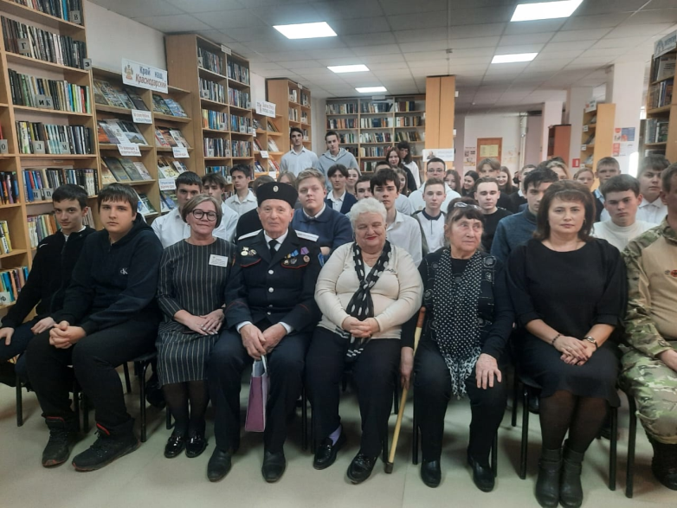
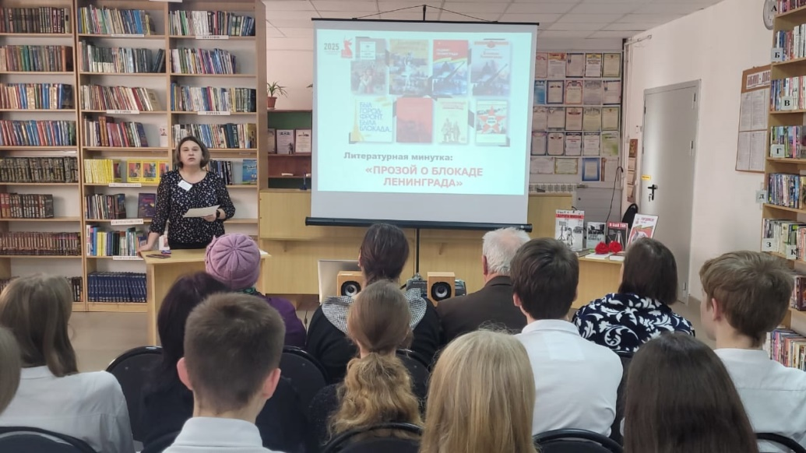
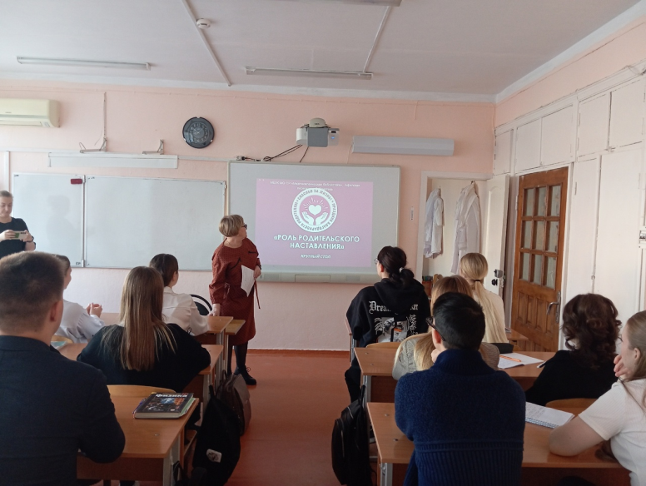
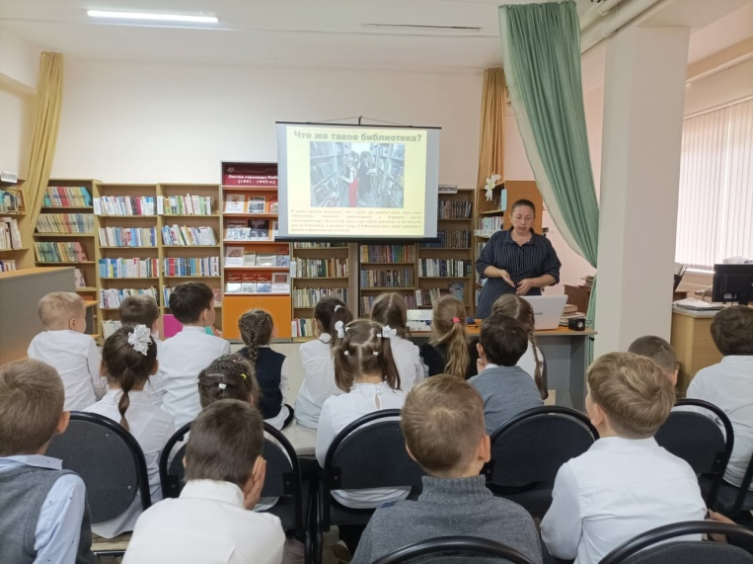
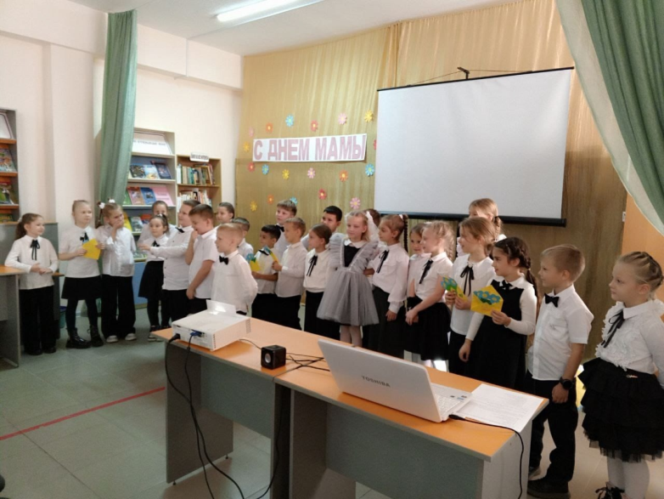
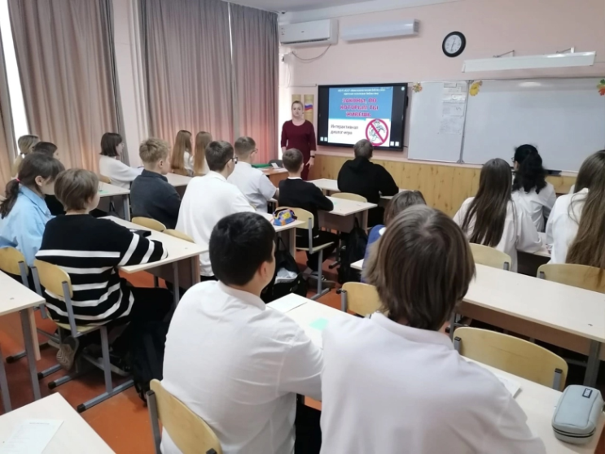
Муниципальное бюджетное учреждение культуры муниципального образования Северский район «Межпоселенческая библиотека»

Slide 8
Муниципальное бюджетное учреждение спортивная школа № 1 поселка городского типа Афипского муниципального образования Северский район.
Благодаря ресурсному обесценению спортивной школы, были совместно выработаны оптимальные методические приемы, которые позволяют воздействовать на воспитательный и образовательный процесс.
Благодаря урокам физической культуры и тренировочному процессу, стало возможным всестороннее физическое развитие учащихся, привлечение к самостоятельным занятиям физической культурой и спортом.
Практика подтверждает, что совместные усилия дали положительные результаты. Спортивная жизнь
дает стимул для саморазвития, самосовершенствования подрастающего поколения.

Slide 9
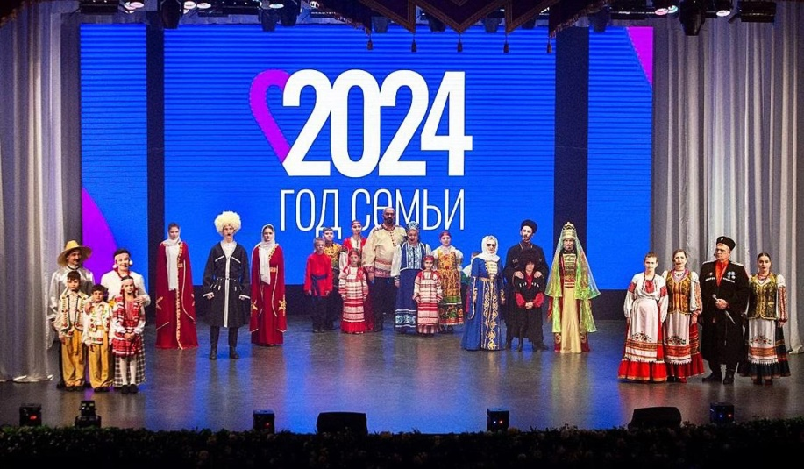
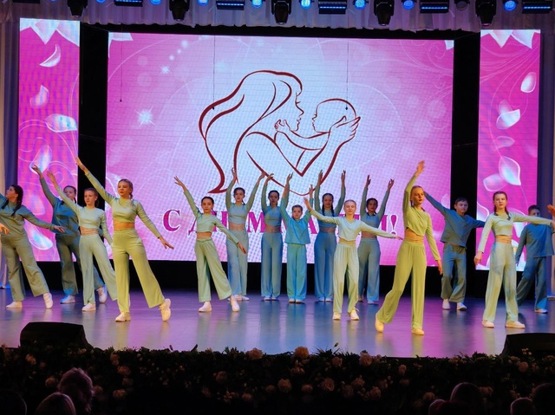
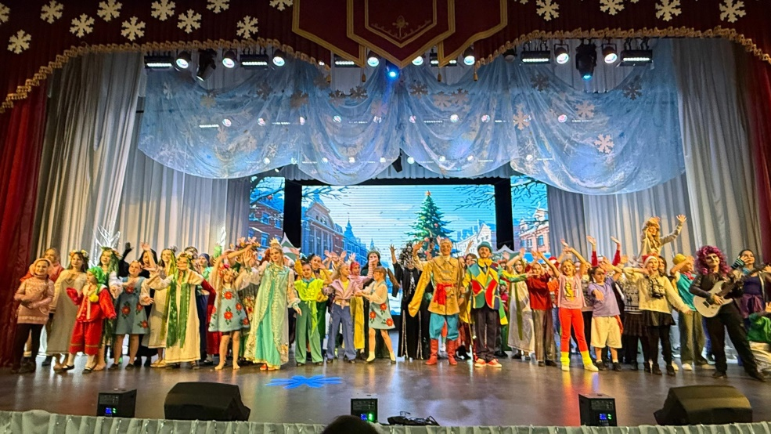
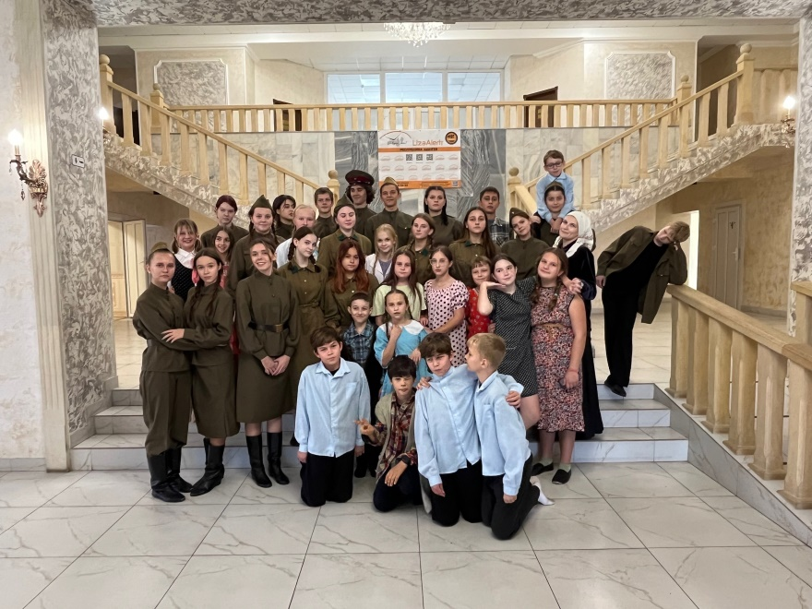
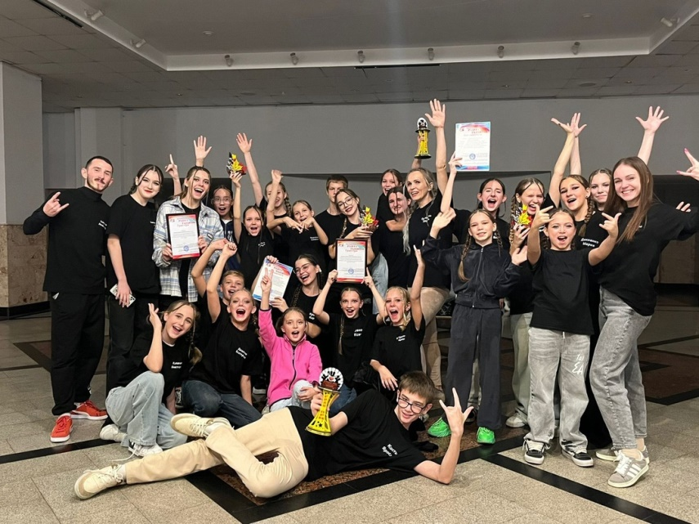
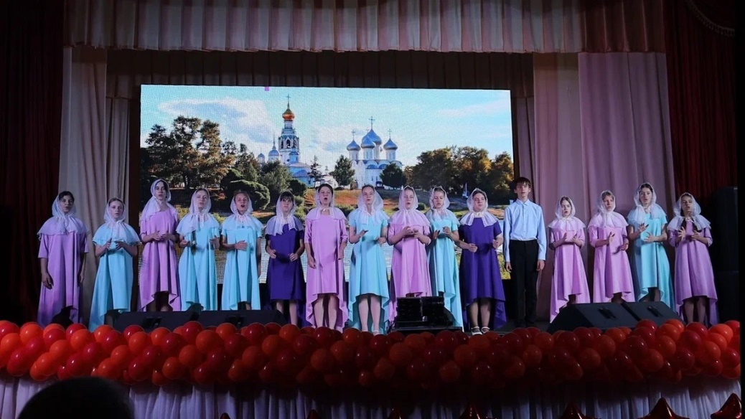
Муниципальное бюджетное учреждение культуры Афипская централизованная клубная система

Slide 10
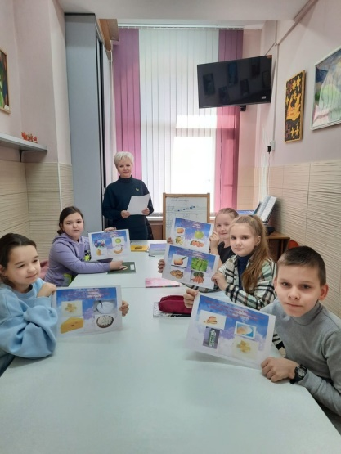
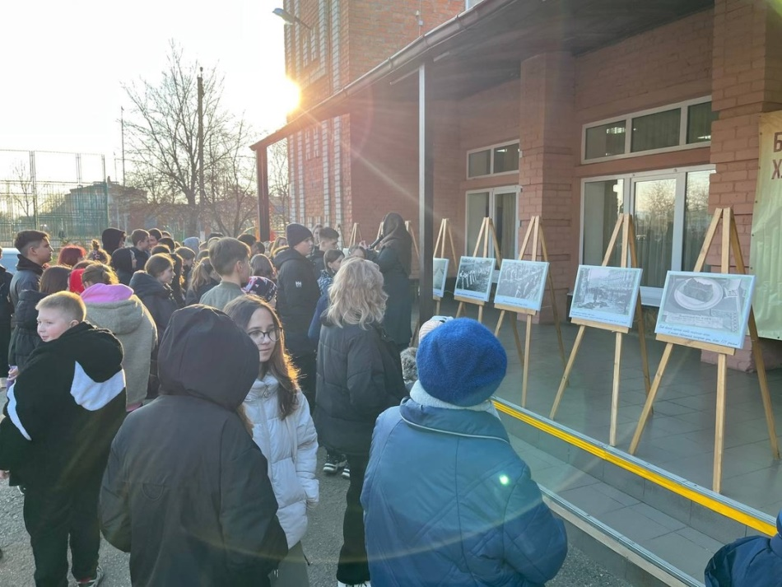
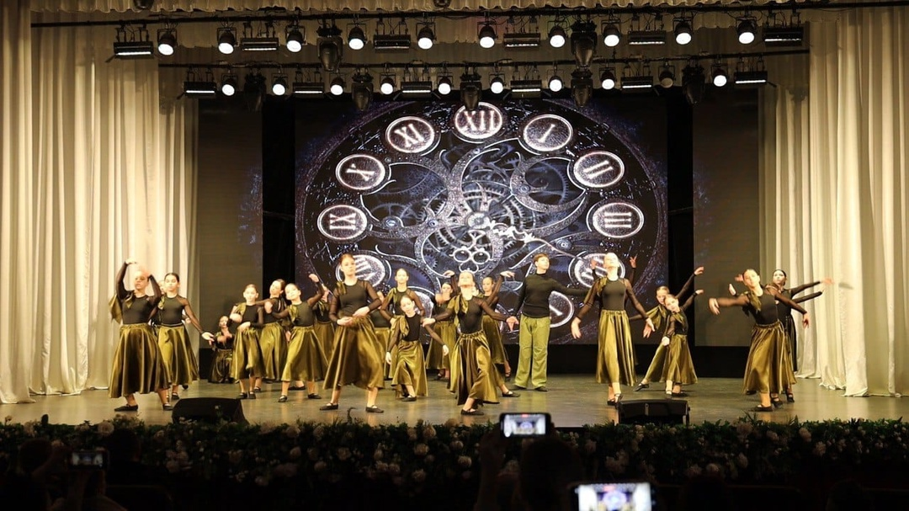
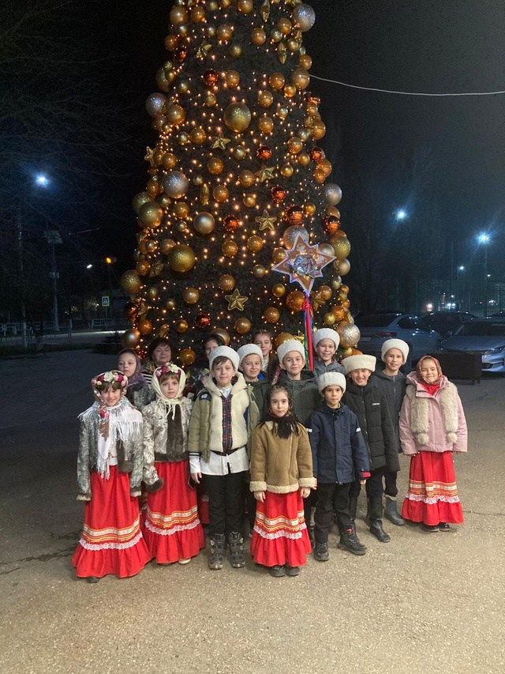
МБО ДО Детская школа искусств им. И.А.Петрусенко

Slide 11
Ресурсное обеспечение, социальное партнерство позволяет действовать эффективно и успешно, имея в виду приоритетную перспективу, общую для всех партнеров, эффективно координировать совместную деятельность с ясным пониманием своей ответственности. Такая деятельность оказывается наиболее эффективной и экономичной для всех участников образовательного процесса.

